Slide 1
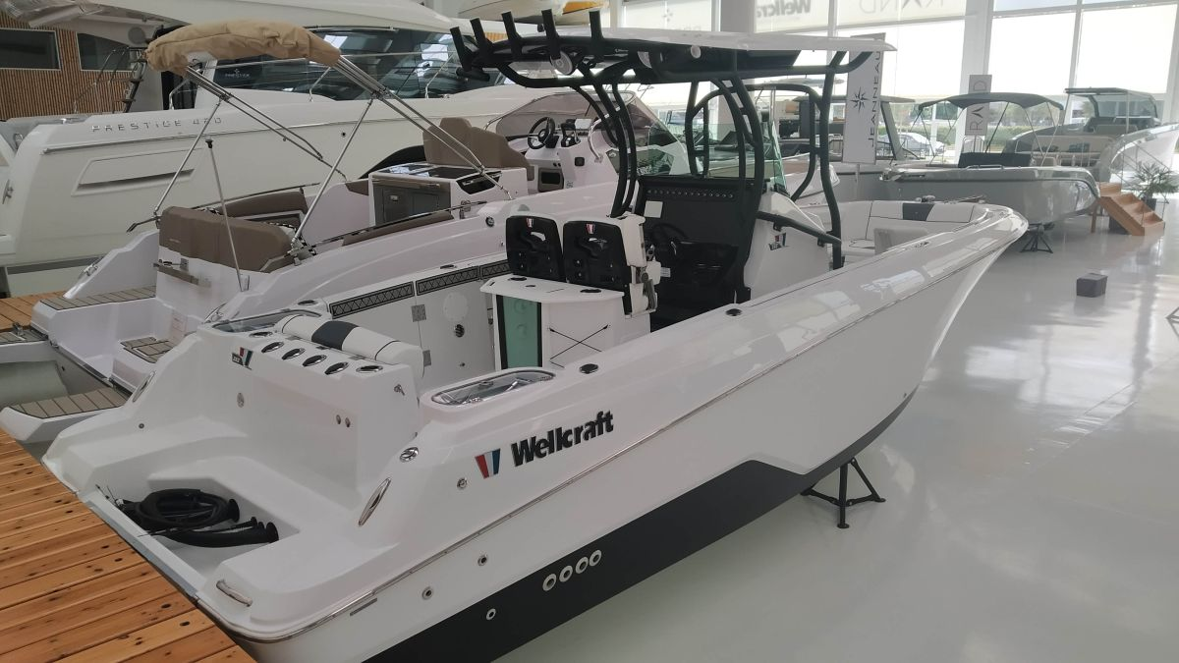
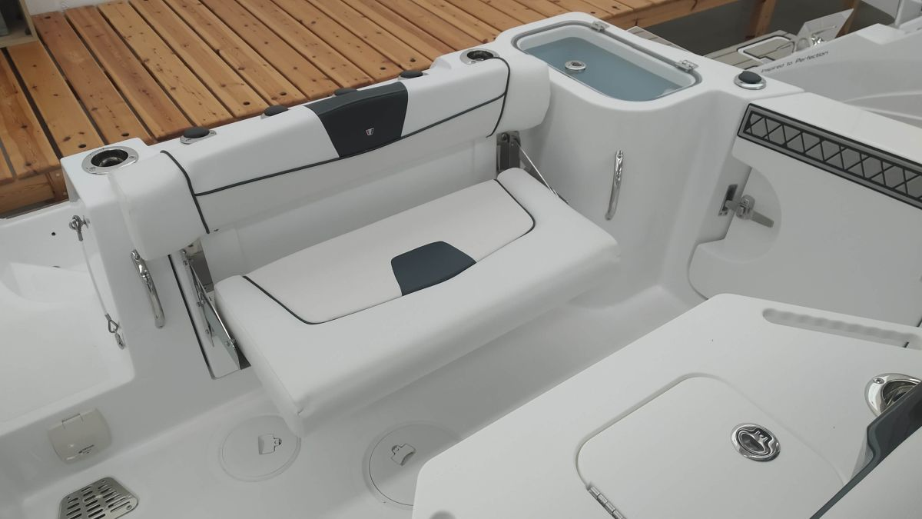
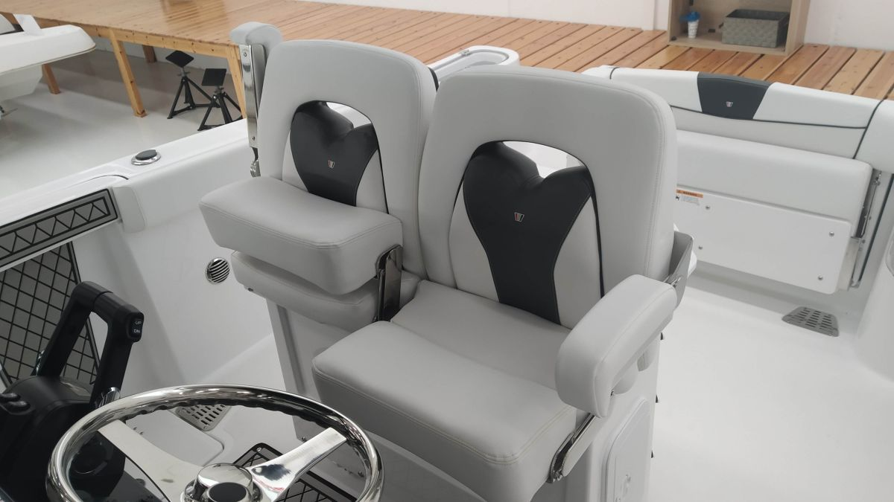
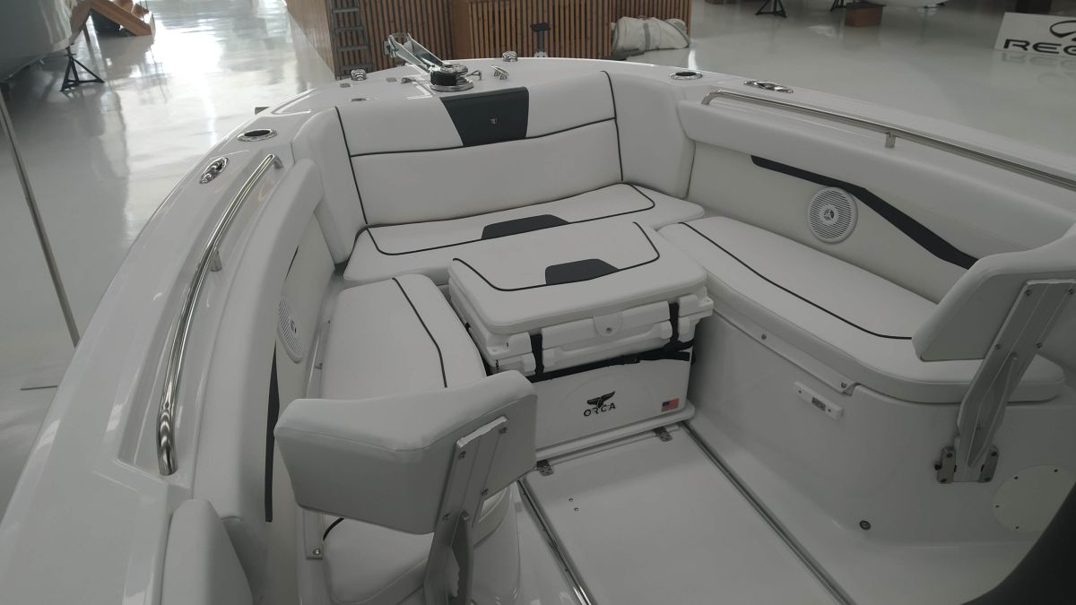
BARCO NUEVO
WELLCRAFT 262 FISHERMAN
AÑO : NUEVO
ESLORA TOTAL :8,02M
MANGA: 2,74 M
PERSONAS A BORDO: 10
MOTOR : 1 X SUZUKI 300 CV
223.347€
PROMOCION 177.870 €
Iva incluido
BARCO EN PROMOCION ENTREGA INMEDIATA
Casco central negro - Cojín de baño de proa - Inodoro de popa + ducha - Inodoro marino eléctrico - Desagüe marino eléctrico - Pack europeo - Cargador de baterías - Luces subacuáticas - T-Top - Juego de cojines de proa - Mesa de bañera en proa - Cubierta de sol de bañera en proa - Alfombra de bañera en el suelo del piloto + portacañas laterales - Puerta lateral - Asientos de bañera de primera calidad - Cajones de almacenamiento en popa - Mesa de bañera en proa - Toldo de sol en proa - Alfombra en el suelo del piloto + portacañas laterales - Respaldo extraíble en los asientos de proa - Molinete eléctrico + kit de fondeo - Transporte Astillero-Costa-Brava.
www.mbpyachts.com 00 34 616 732 880

